Slide 1

ТОВАРОВЕДЕНИЕ НЕПРОДОВОЛЬСТВЕННЫХ ТОВАРОВ
МИНСКИЙ ФИЛИАЛ
УО «Белорусский торгово-экономический университет потребительской кооперации»
Модуль 22. Велотовары
Автор: Машкович Татьяна Васильевна – преподаватель

Slide 2
СОДЕРЖАНИЕ МОДУЛЯ
22.1 Общие сведения о велотоварах, устройство велосипеда
22.4 Характеристика ассортимента велосипедов
22.5 Контроль качества, маркировка, упаковка, хранение велосипедов
22.2 Потребительские свойства велосипедов
22.3 Классификация ассортимента велосипедов

Slide 3

Задачи модуля
В результате изучения данной темы Вы сможете:
Называть и кратко описывать основные узлы велосипеда
Характеризовать потребительские свойства велосипедов
Давать классификацию ассортимента велосипедов
Характеризовать виды велосипедов по группам
Описывать требования к качеству велосипедов

Slide 4

22.1 Общие сведения о велотоварах, устройство велосипеда
МИНСКИЙ ФИЛИАЛ
УО «Белорусский торгово-экономический университет потребительской кооперации»

Slide 5
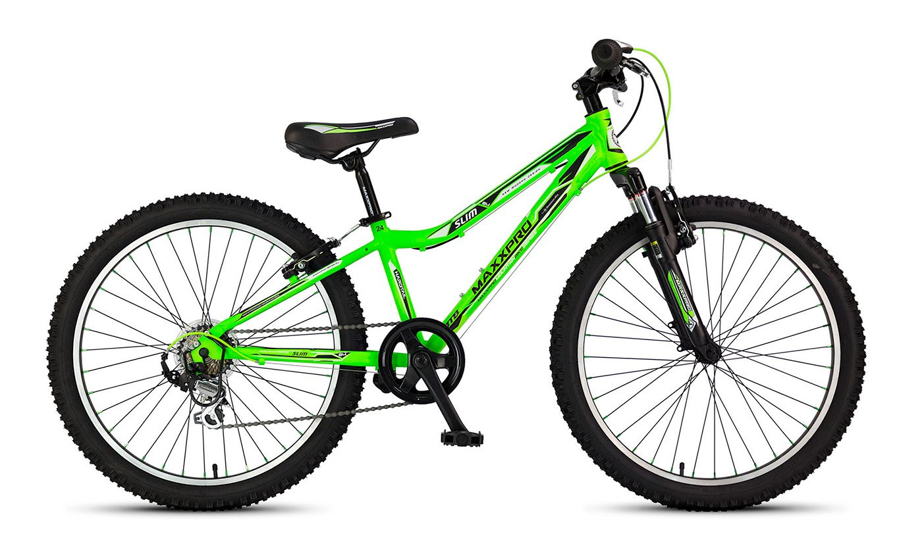

Велосипед – это транспортное средство с приводом от двух педалей через цепную передачу
В настоящее время велосипед выполняет следующие социальные функции:
транспортную,
спортивную,
организации досуга.
Производитель мотовелотоваров
в Республике Беларусь
ООО «МотоВелоЗавод» (ООО «МВЗ»)
Г.Минск

Slide 6
Устройство велосипеда
Основные узлы
Дополнительные узлы
рама
колеса
передняя вилка
кареточный механизм
седло с седлодержателем
руль
тормоза.
электрооборудование
багажник (задний и передний)
зеркало
светоотражатели (катафоты)
спидометр
насос
велоаптечка
звонок
щитки (крылья).

Slide 7
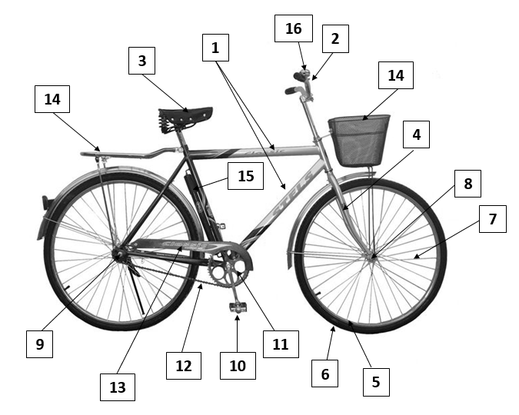
1 – рама
2 – руль
3 – седло
4 – передняя вилка
5 – обод
6 – шины
7 – спицы
8 – втулка переднего колеса
9 – втулка заднего колеса
10 – педали
11 – передняя зубчатка
12 – цепь
13 – надцепной щиток
14 – багажник
15 – насос
16 – звонок

Slide 8
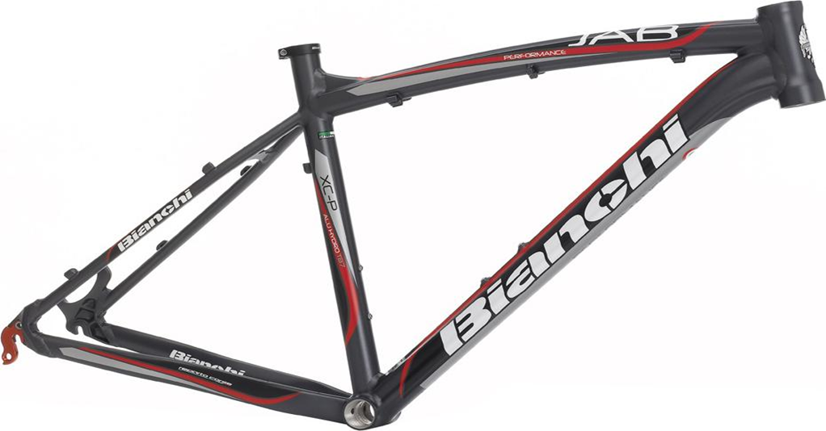
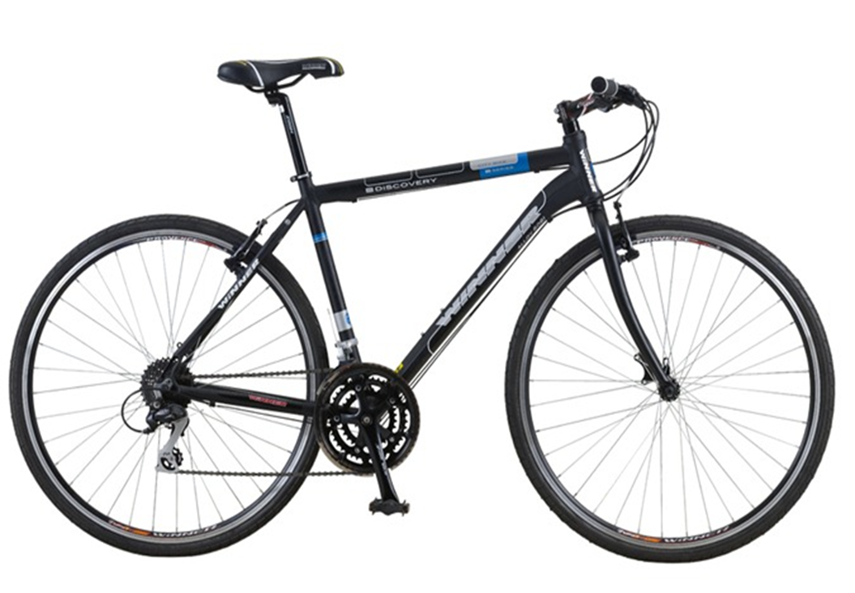
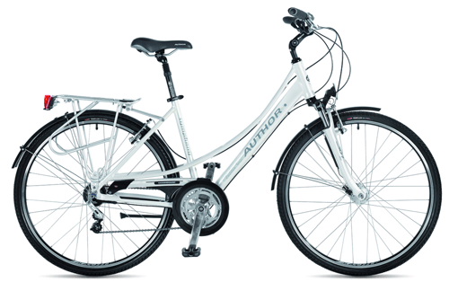
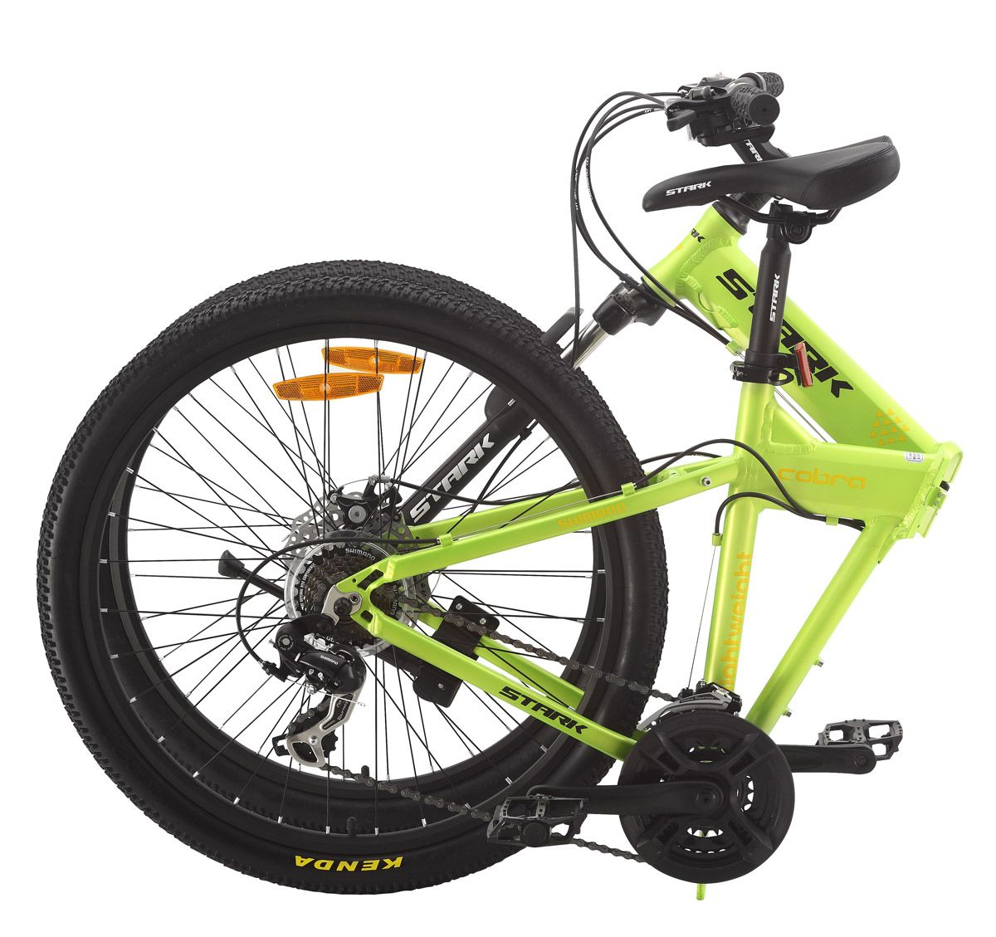
Рама
предназначена для соединения всех узлов.
Ее изготавливают из тонкостенных стальных труб (для спортивных велосипедов используют титан), которые между собой соединяются сваркой.
Рама состоит из головной, верхней, нижней и подседельной трубок, образующих два треугольника – передний и задний.
Конструкция рамы может быть:
закрытой,
открытой,
складной,
разборной,
универсальной.

Slide 9
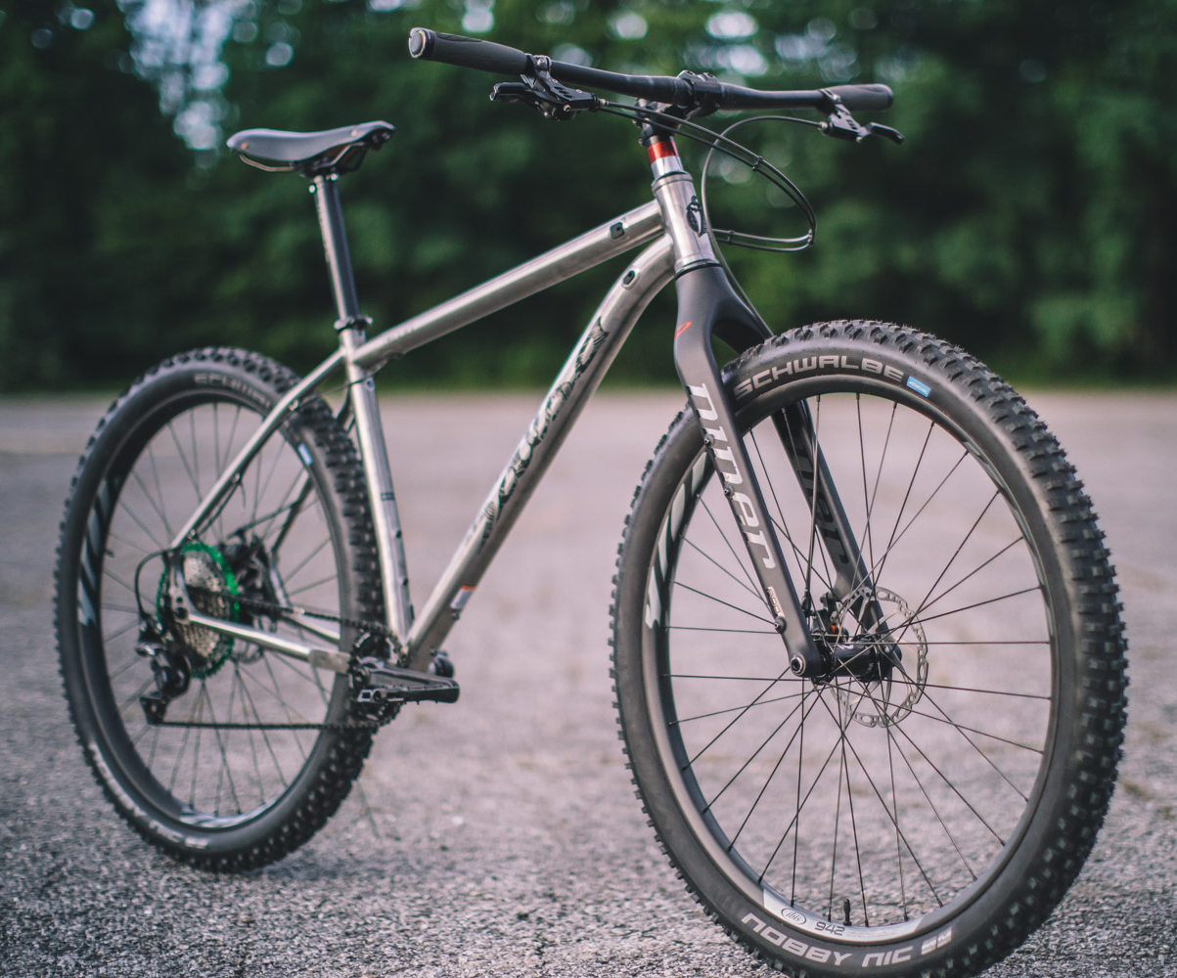
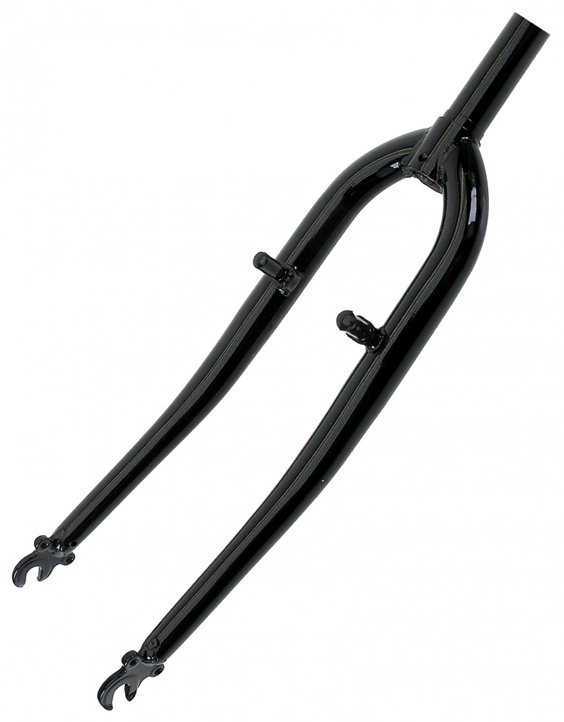
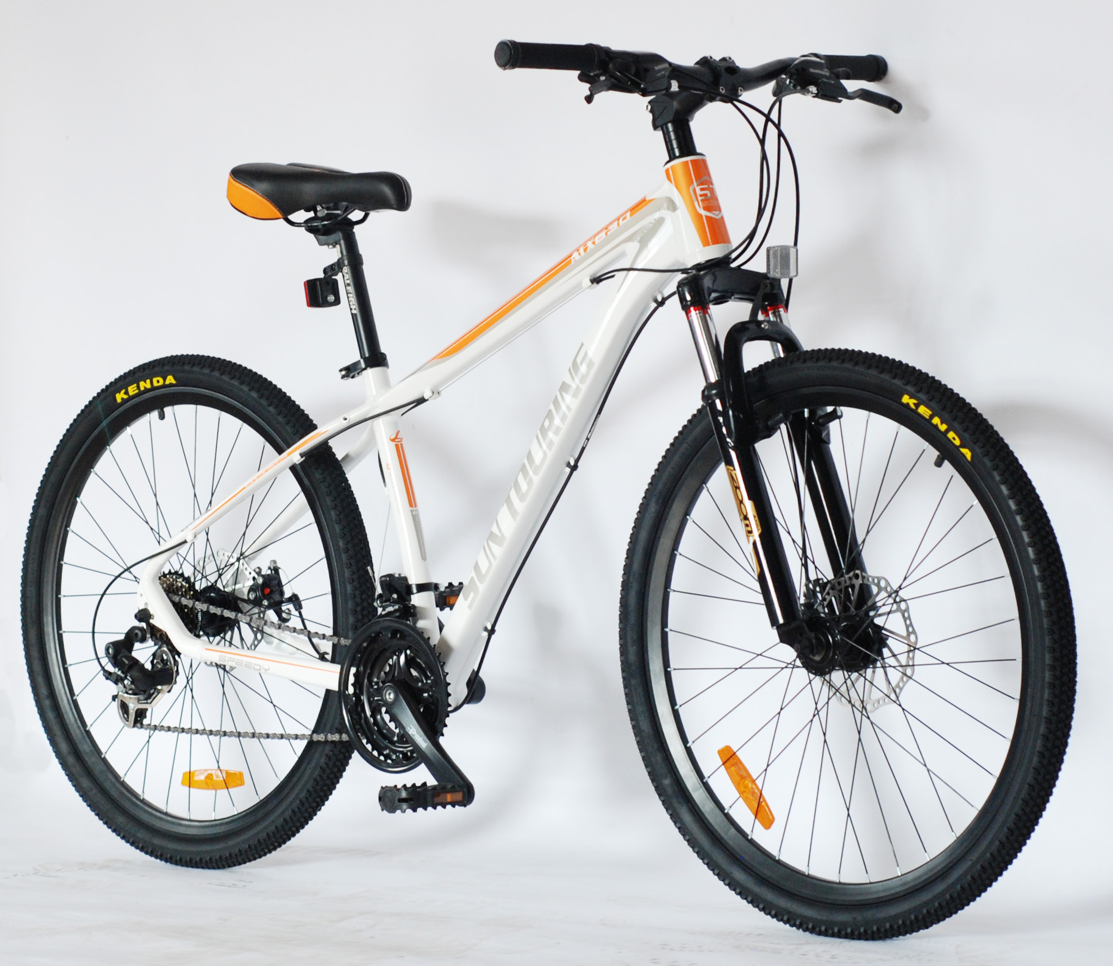
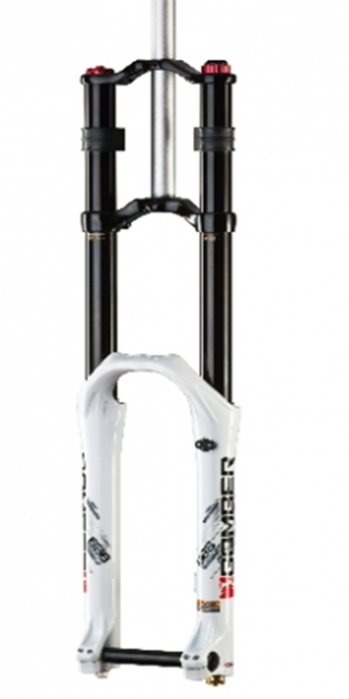
Передняя вилка
предназначена для крепления переднего колеса и руля и для осуществления поворотов. Она включает пустотелый стержень, колонку, 2 пера, усилители и наконечники.
Также на вилку крепятся тормоз, крыло, датчик скорости и другое вспомогательное оборудование.
Вилка может быть жёсткой и амортизационной.

Slide 10
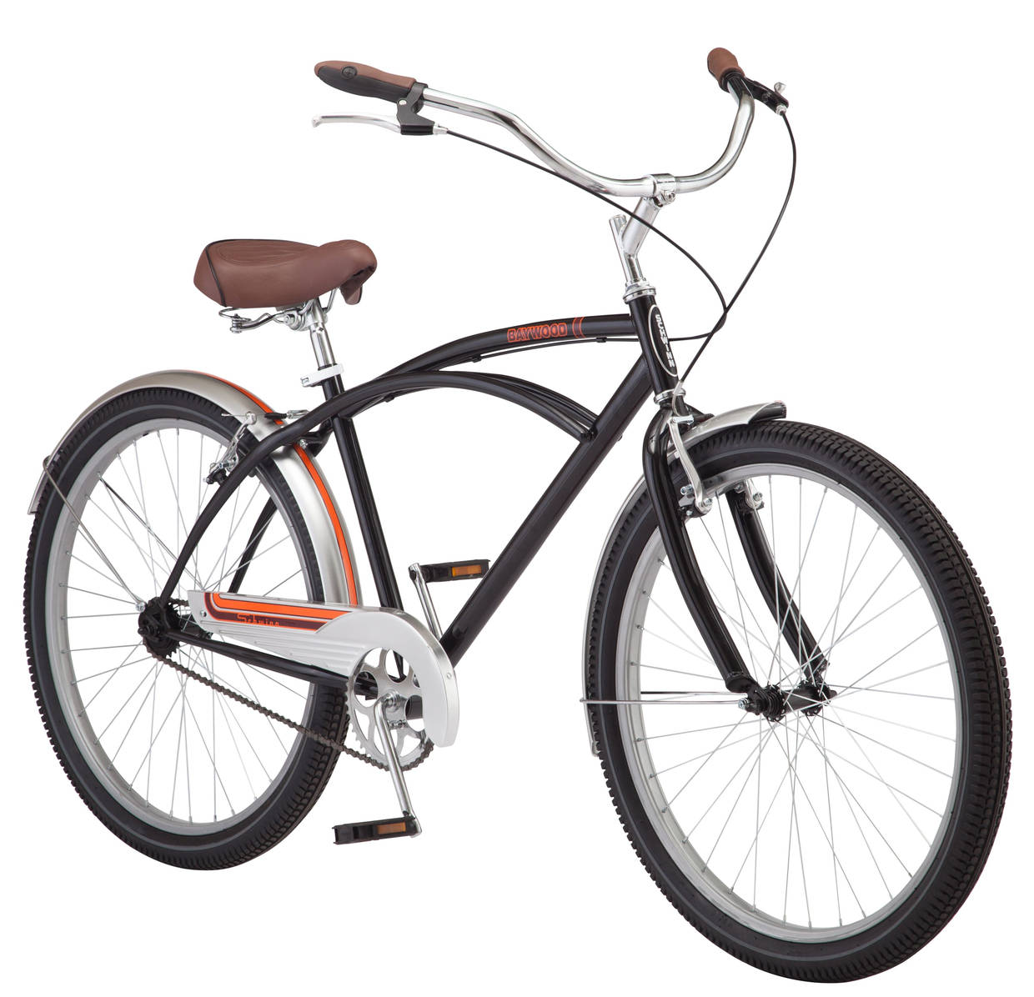
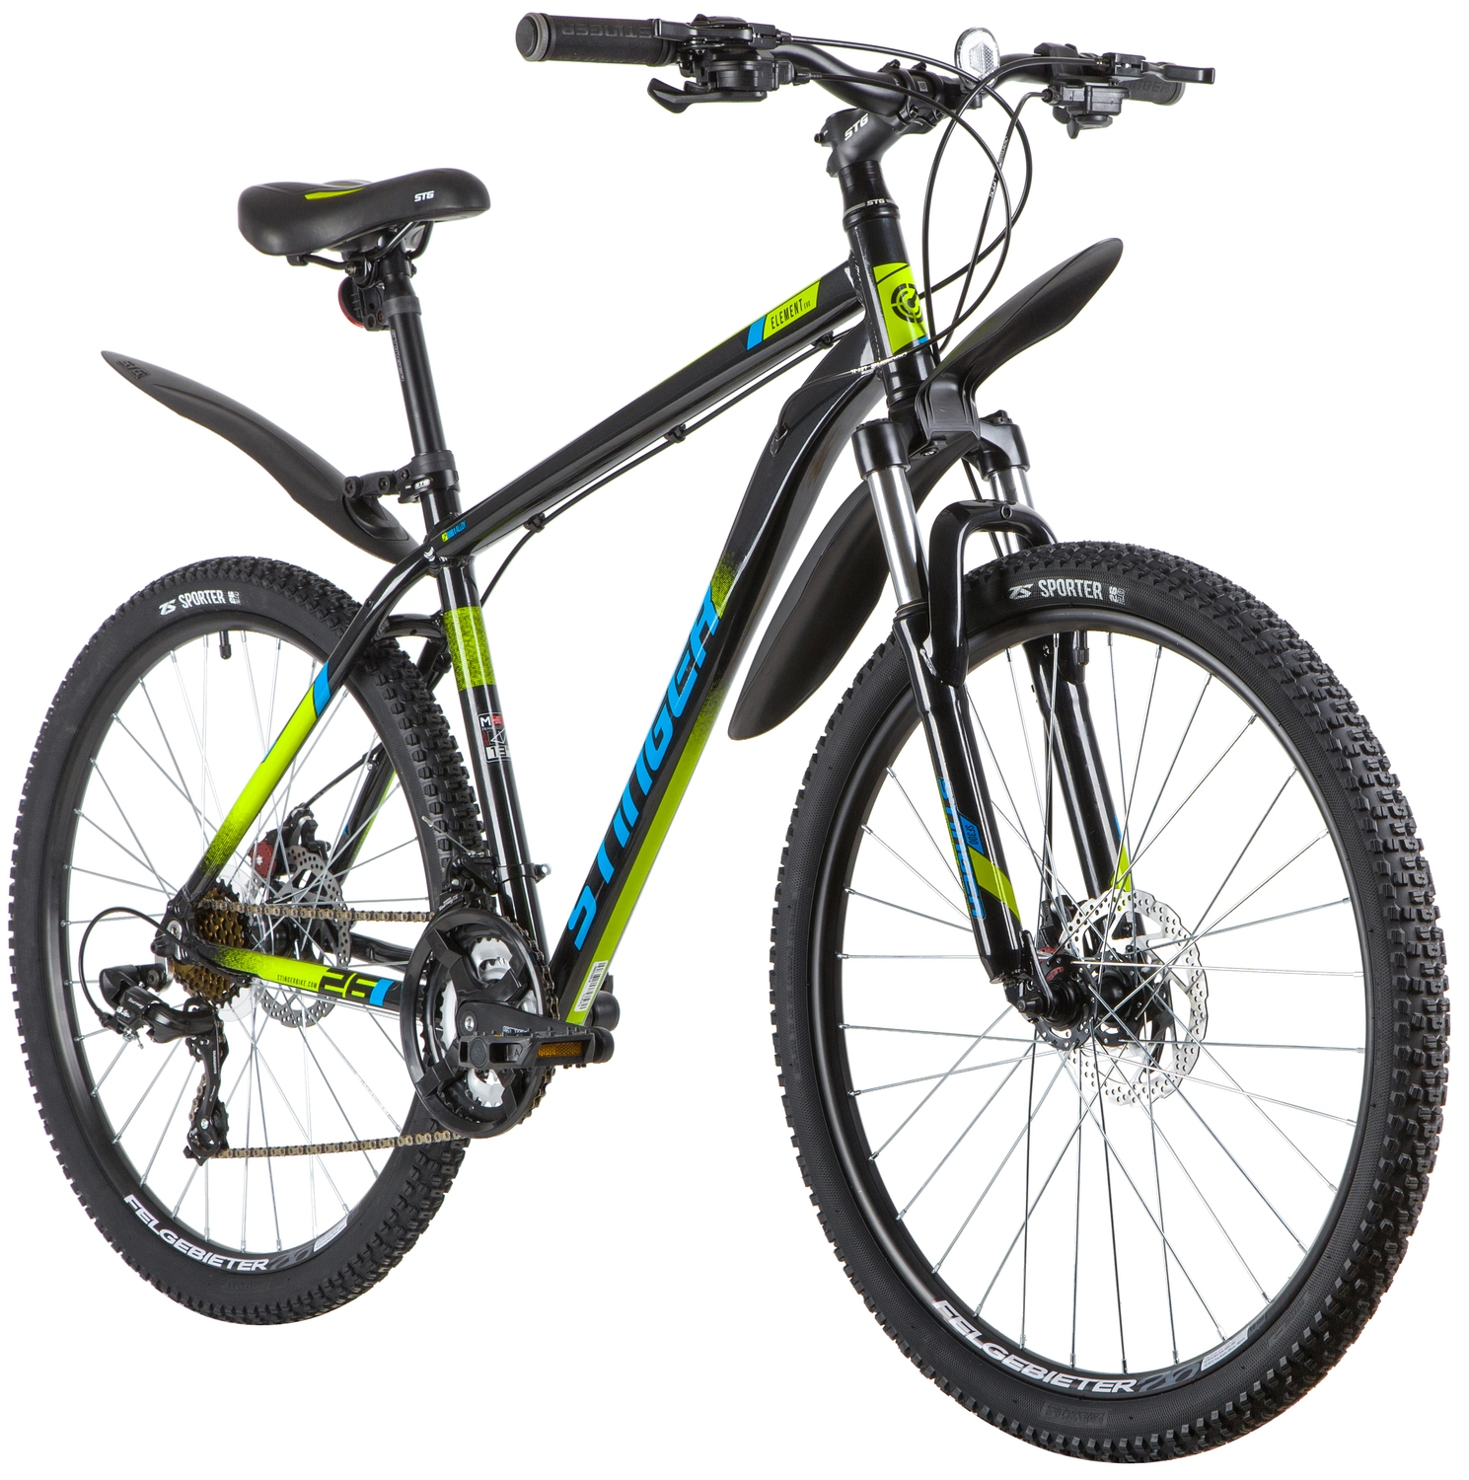
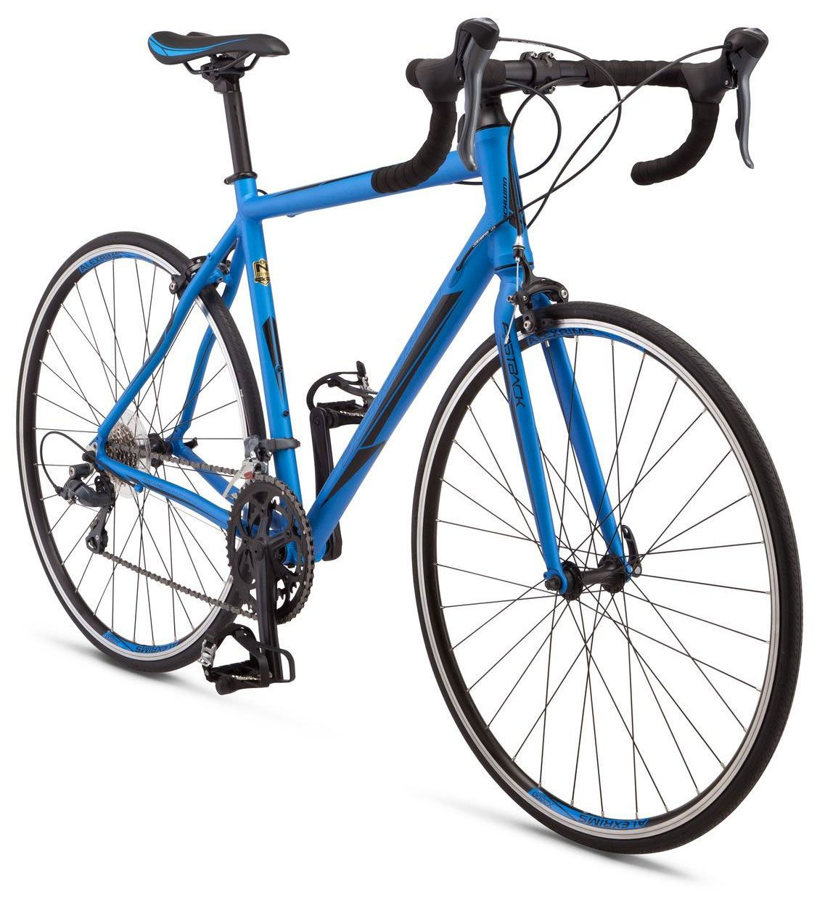
Руль
предназначен для управления велосипедом и в качестве опоры для рук.
Он состоит из рулевой трубы, рулевого стержня, выноса руля, затяжного болта, распорного конуса, вкладыша, шарикоподшипника и ручек.
Руль изготовляется из стали, никеля или хрома, ручки – из резины или пластмассы.
По конструкции руль может быть поворотный и жесткофиксированный, прямой или изогнутый книзу.

Slide 11
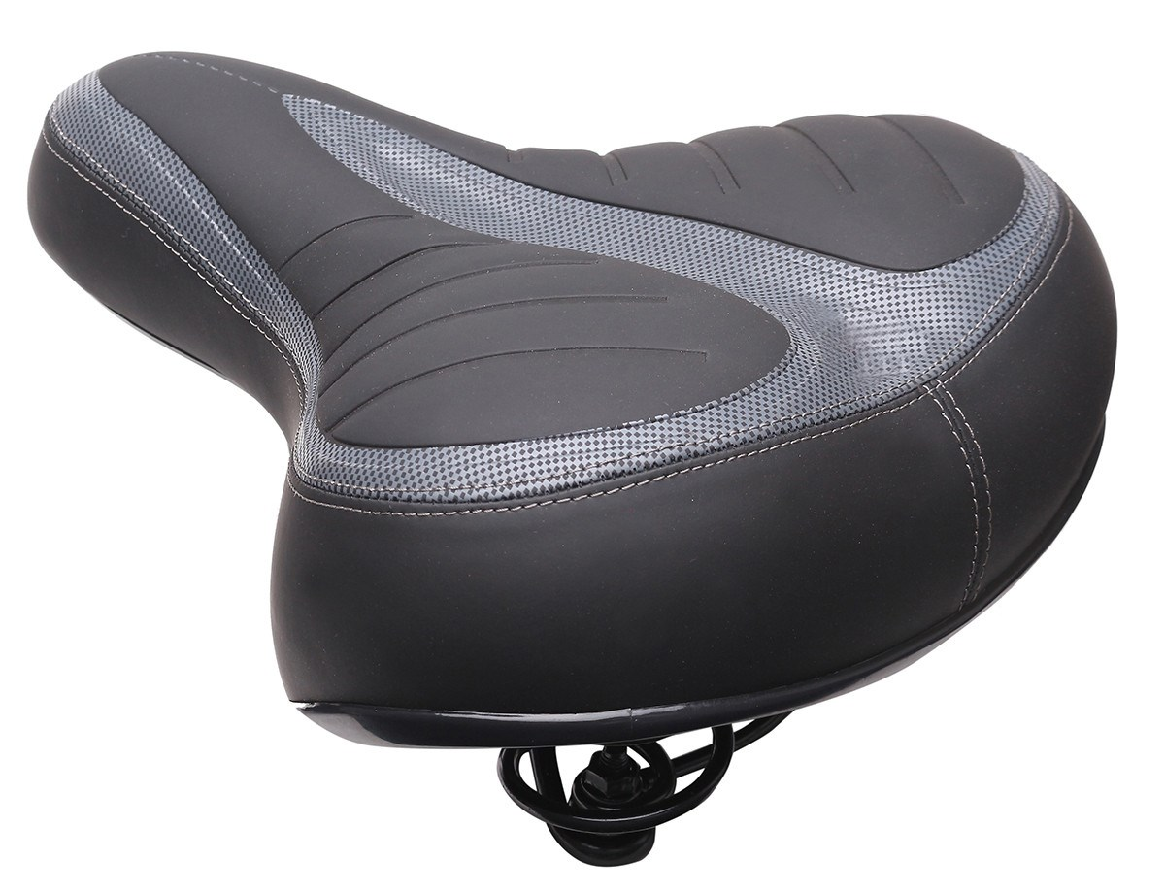
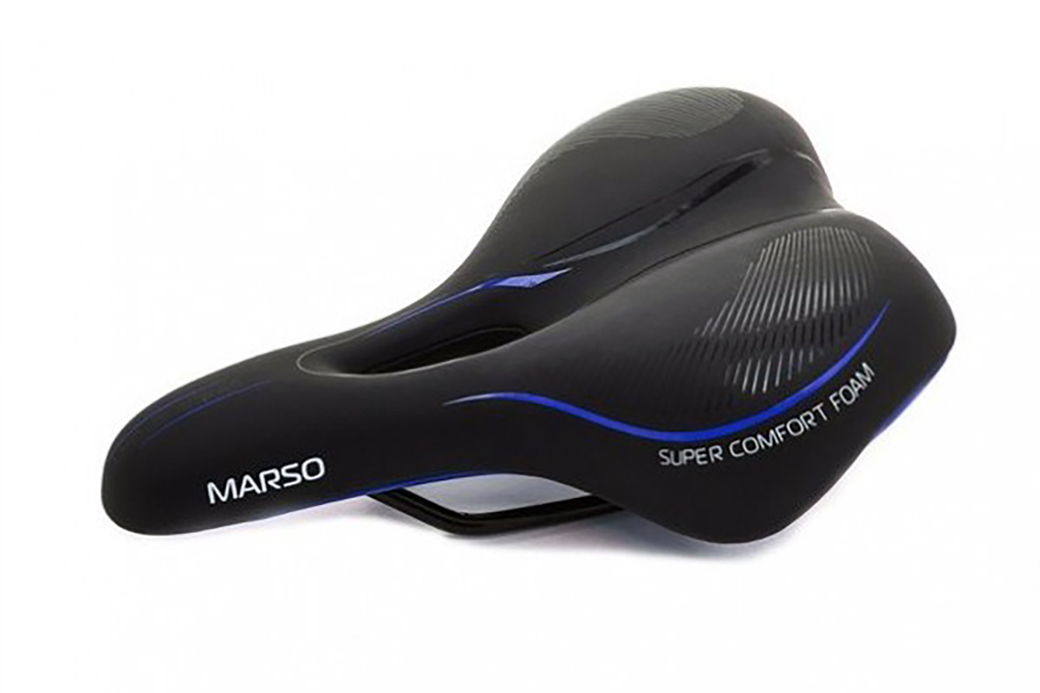
Седло
устанавливается на подседельной трубке, которая входит в раму и укрепляется на определенной высоте.
Седло состоит из каркаса, седлодержателя, замка, пружин и покрышки. С помощью замка можно менять высоту и наклон седла.
Седло может быть жесткое и мягкое, широкое и узкое.

Slide 12
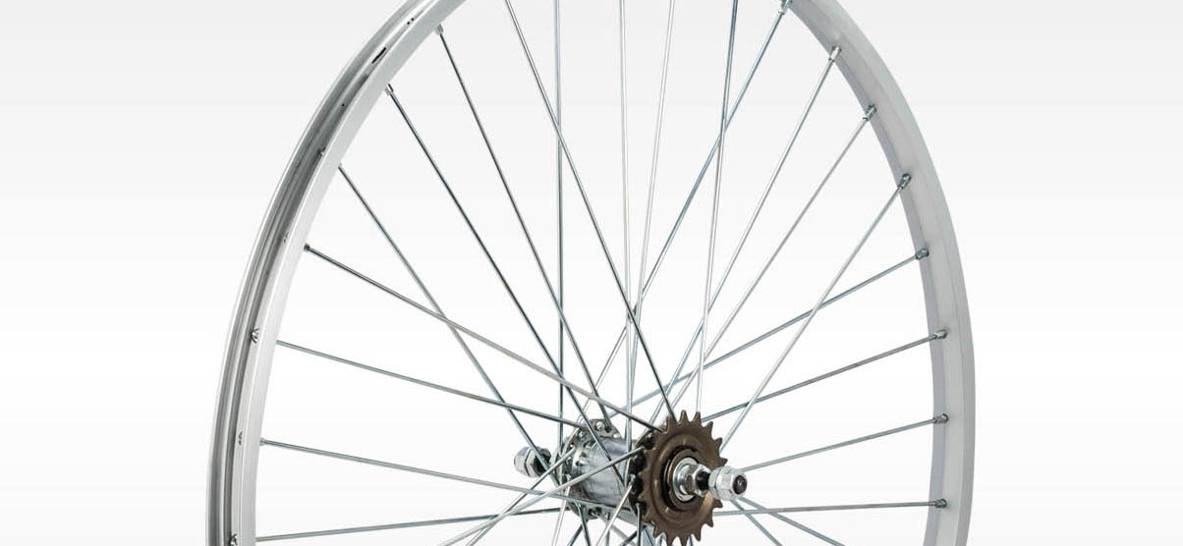
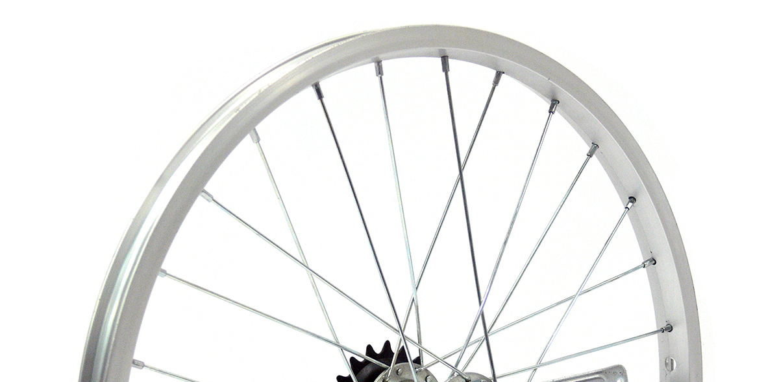
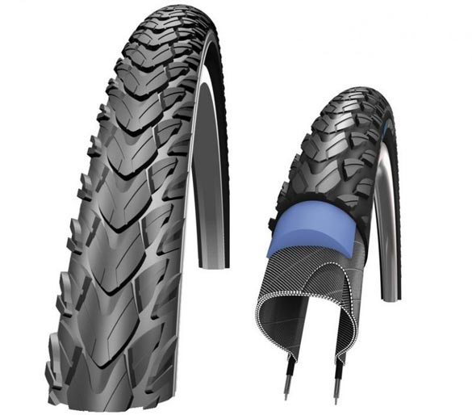
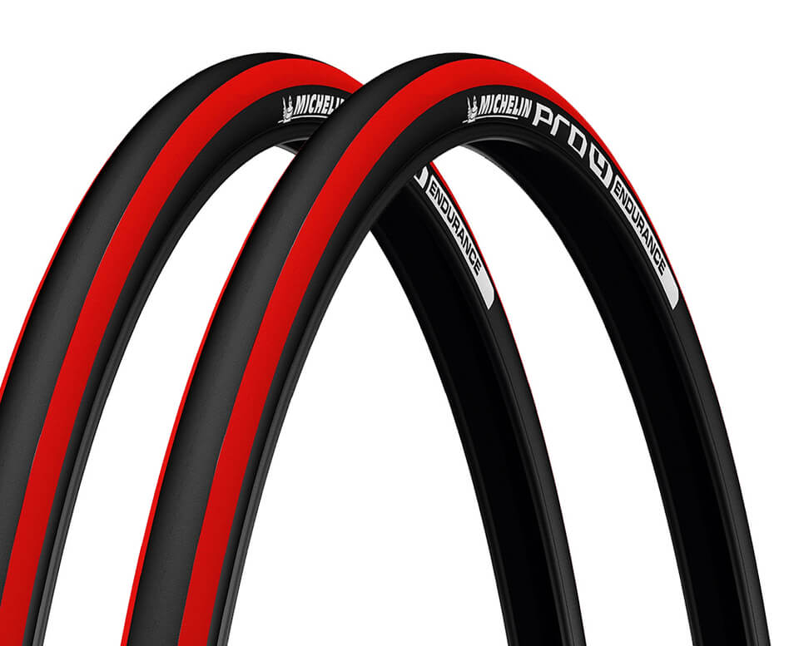
Колеса
Основными составными частями колеса являются:
Нажимайте по порядку:
Шины служат для предохранения обода от повреждений при езде, смягчают толчки на неровной дороге.
Обод изготовляется из стали или алюминия, может быть коробчатого или U-образного сечения
Спицы изготовляются из стали, реже из титана и алюминия.
Спица соединяет втулку колеса с ободом.
Обод
По конструкции шины бывают:
Спицы
Состоят из камеры и покрышки.
Покрышка – это каркас из плотной ткани, на которую нанесен толстый слой резины, в бока покрышки вставляются металли-ческие кольца, на беговой поверхности имеется протектор.
Камеру склеивают из тонкой резины, в ней есть вентиль для накачивания воздуха. Такие шины используются в основном в дорожных велосипедах
Камерные
внутрь покрышки зашита резиновая камера, шины имеют малорельефный протектор, они узкие, приклеиваются к ободьям. Они применяются в спортивных велосипедах.
Шины
Однотрубки

Slide 13
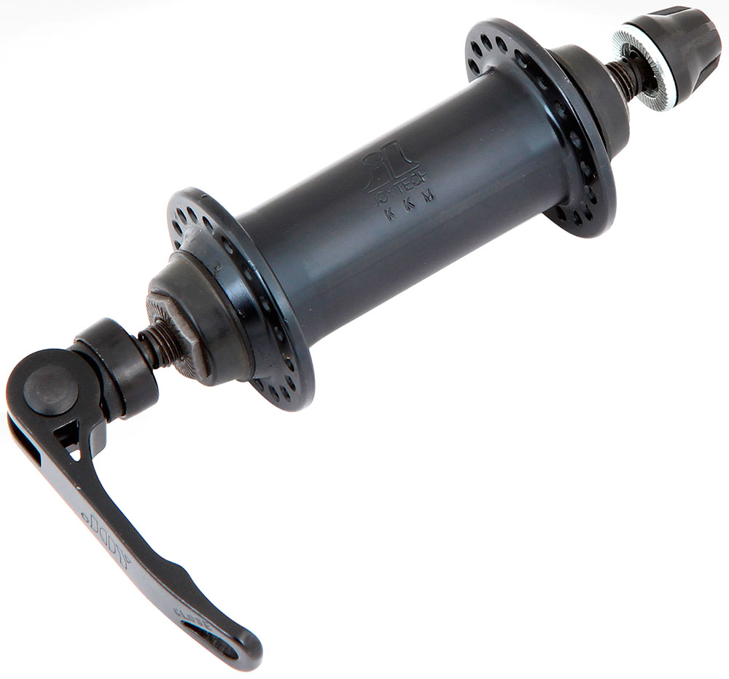
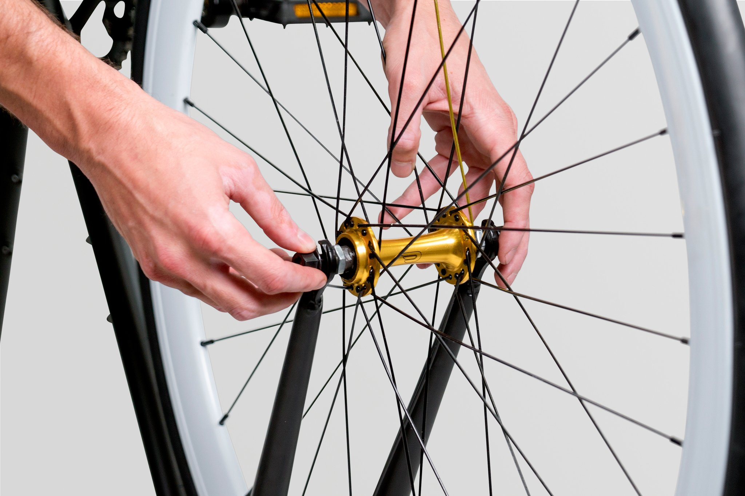
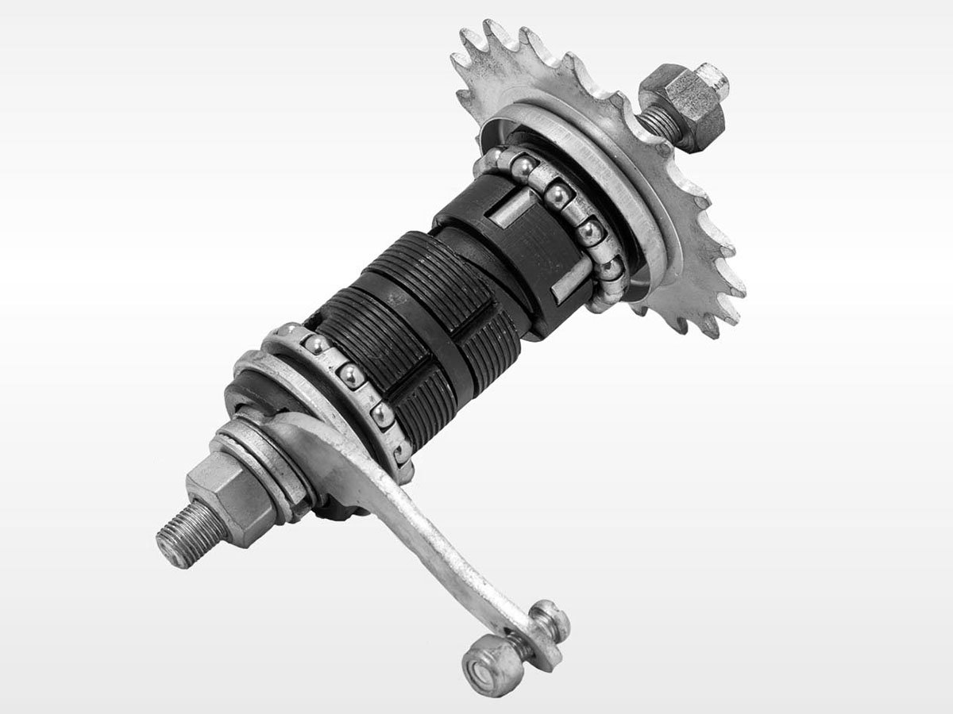
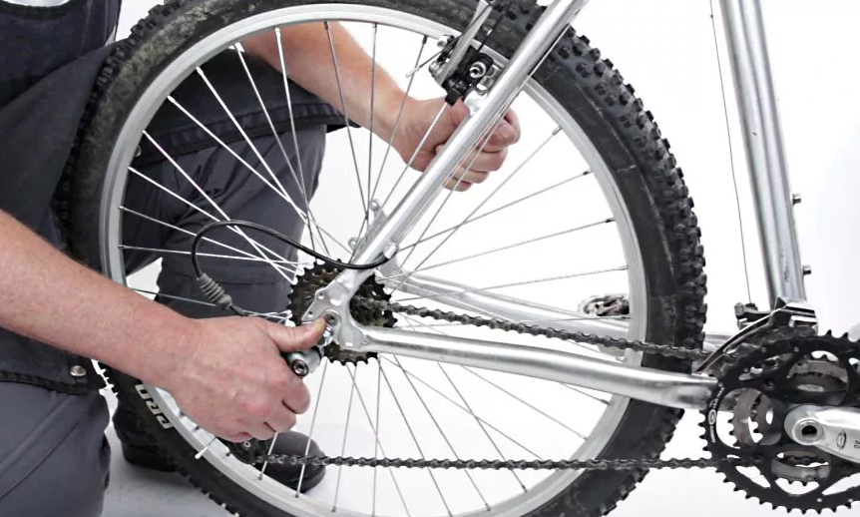
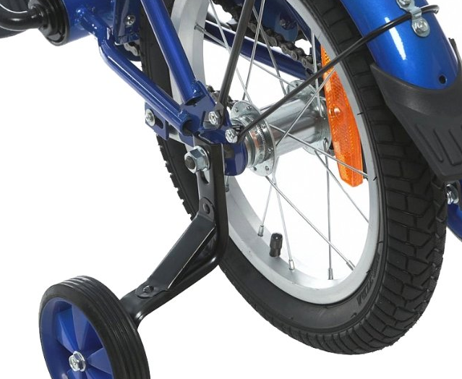
Втулка
служит для укрепления колеса на оси.
Втулки устанавливают в центре колес и в них закрепляются спицы.
В велосипеде существуют две втулки:
Втулка переднего колеса состоит из оси, корпуса с фланцами, имеющими отверстия для крепления спиц, 2 чашек с шарикоподшипниками и 2 концов. Переднее колесо является ведомым и совершает только свободный ход
Втулка заднего колеса по назначению может быть:
тормозная со свободным ходом: она осуществляет рабочий ход колеса, т.е. вращение его при работе педалей; свободный ход колеса, т.е. по инерции; торможение при повороте педалей в обратную сторону;
бестормозная со свободным ходом: осуществляет рабочий и свободный ход колеса, но не имеет тормозного механизма;
бестормозная без свободного хода: осуществляет только рабочий ход, используется в детских велосипедах.
Втулка
переднего колеса
Втулка
заднего колеса

Slide 14
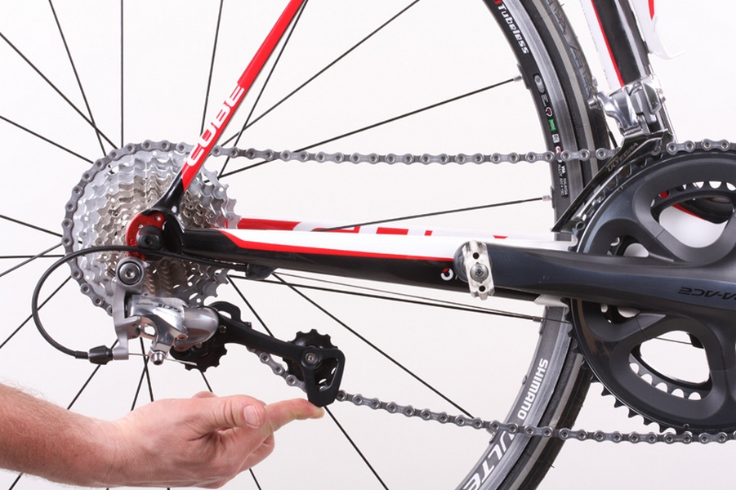
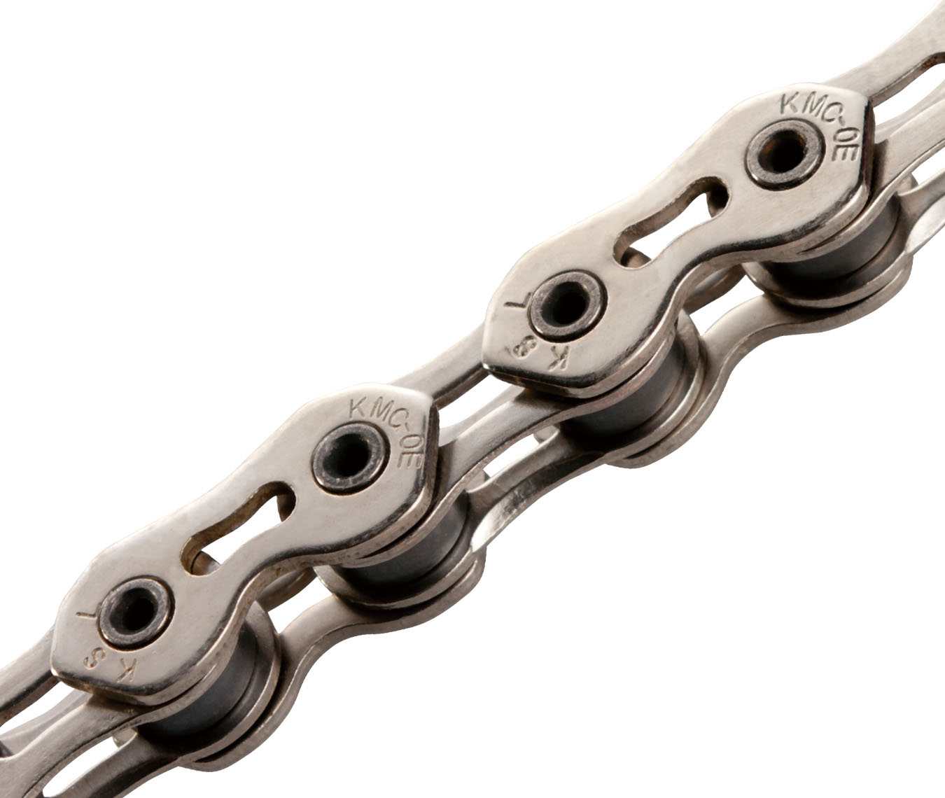
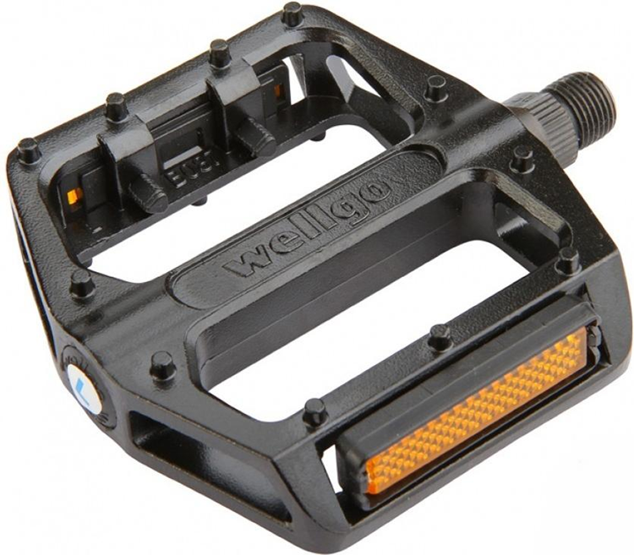
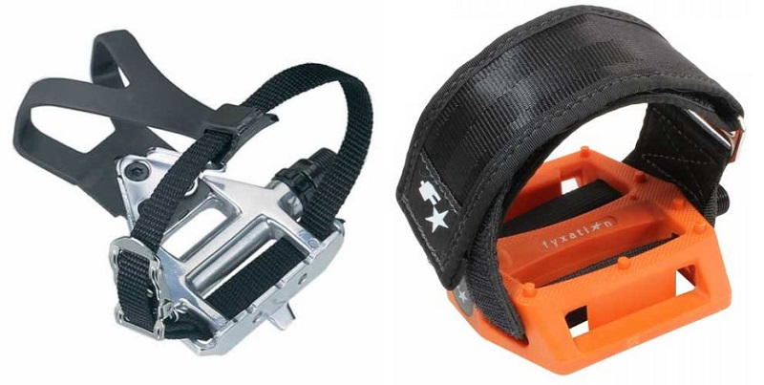
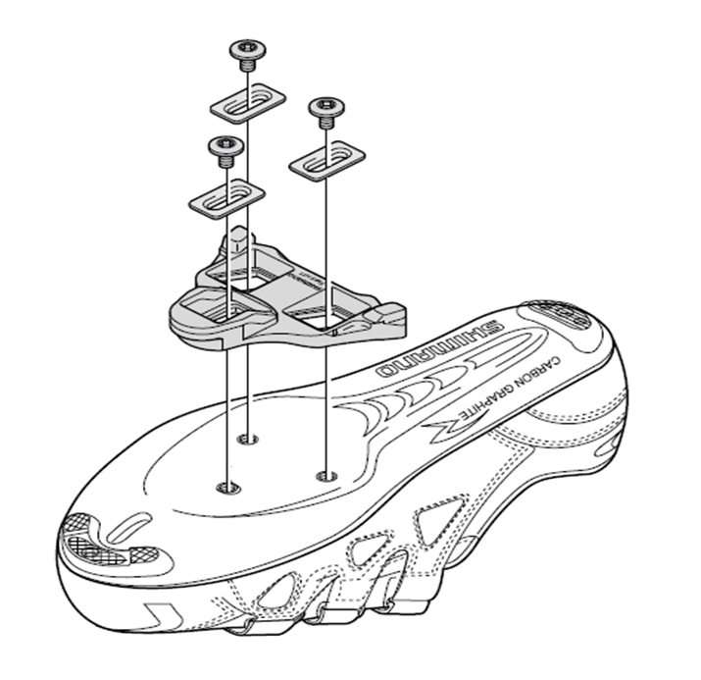
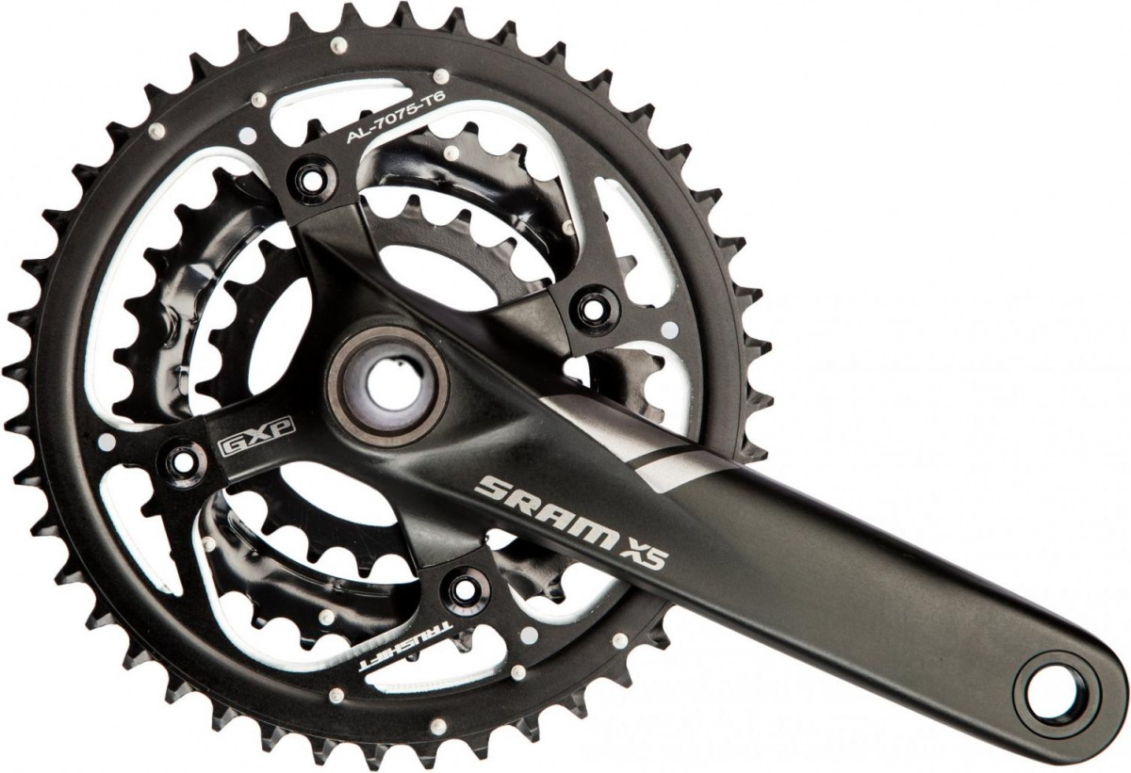
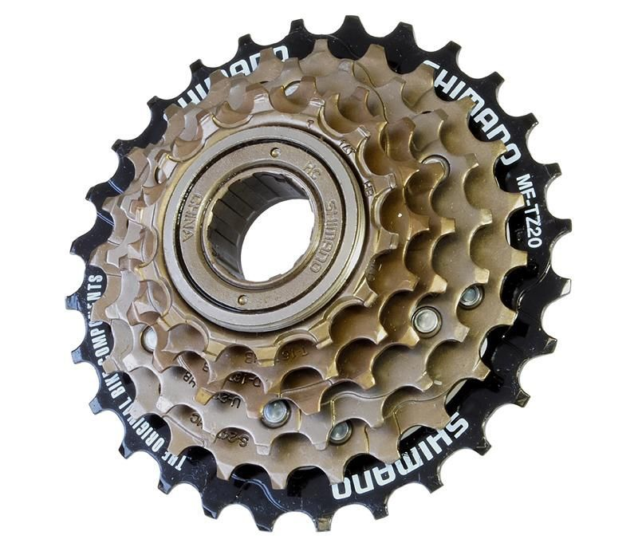
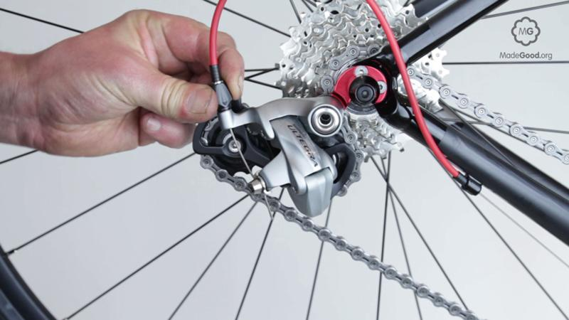
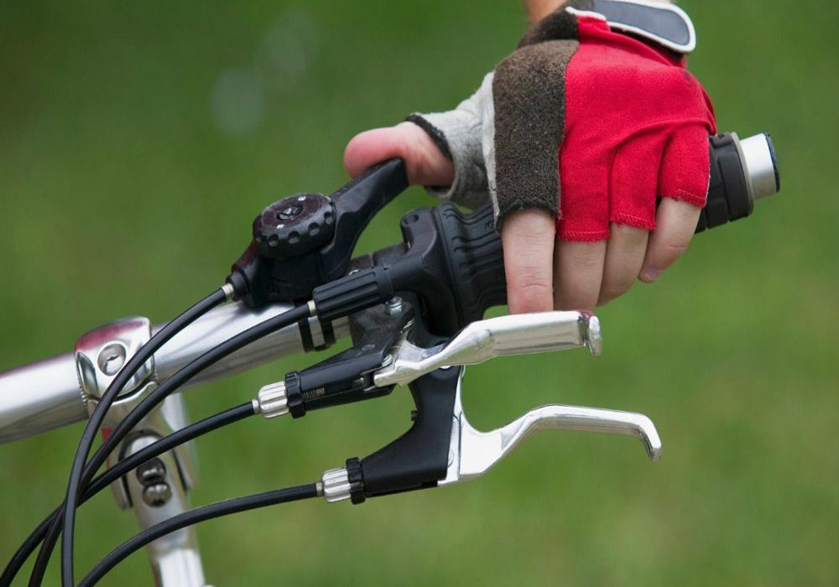
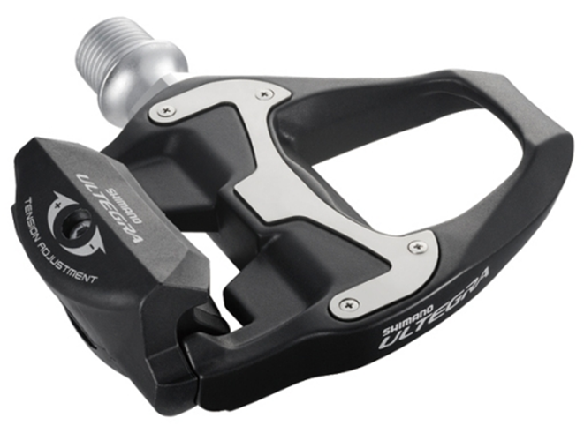
Кареточный механизм
Силовая передача (кареточный механизм) предназначена для передачи усилий велосипедиста на ведущее (заднее) колесо.
Совокупность ведущих звездочек называется системой, совокупность ведомых звездочек – кассетой.
Кареточный механизм состоит из следующих частей:
Многоскоростные велосипеды имеют механизм переключения скоростей. Велосипед может иметь 1-3 ведущие звездочки и 1-11 ведомых, что обеспечивает до 33 передач.
В велосипеде различают ведущую (как правило она передняя) и ведомую звездочки (зубчатки)
Педали могут быть открытыми с резиновыми колодками и закрытыми – с туклипсами (зажимами для ног) – в спортивных велосипедах.
Цепь служит для соединения передней и задней звездочек.
Звездочки
Педали
Цепь
Современные велосипеды имеют «контактные» педали, которые действуют как автоматический замок. Для них нужны специальные велотуфли.

Slide 15
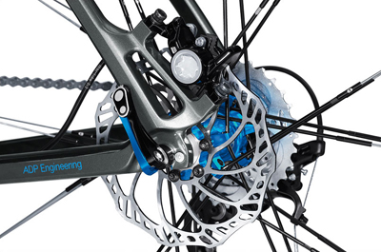
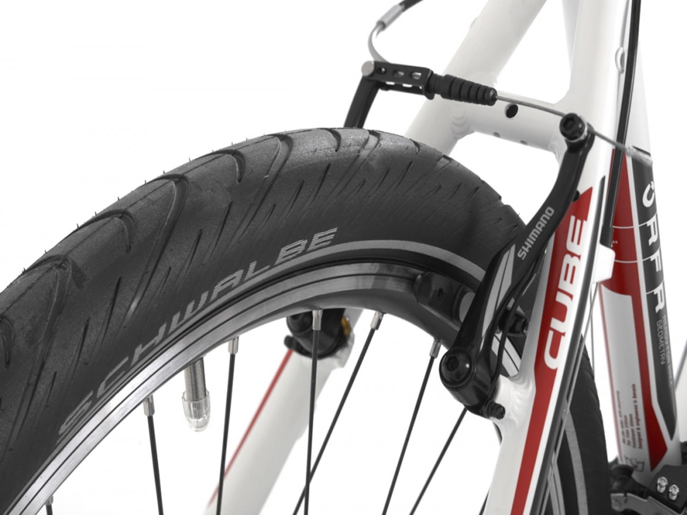
Тормоза
предназначены для остановки велосипеда.
Они могут быть ручные и ножные (задневтулочные).
Ручные тормоза – дисковые и ободные, приводятся в действие рычагами, расположенными на руле.
Ножной тормоз – барабанный, размещается в задней втулке и приводится в действие при вращении педали в обратную сторону.

Slide 16
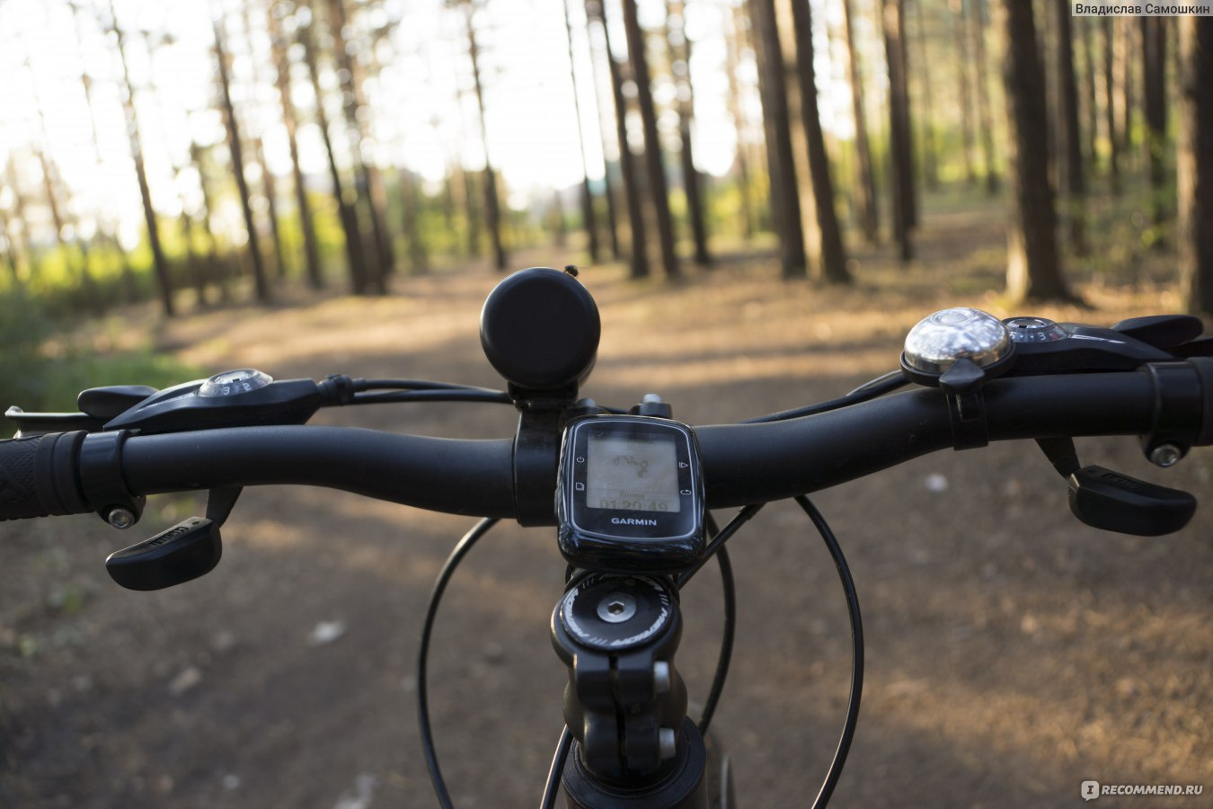
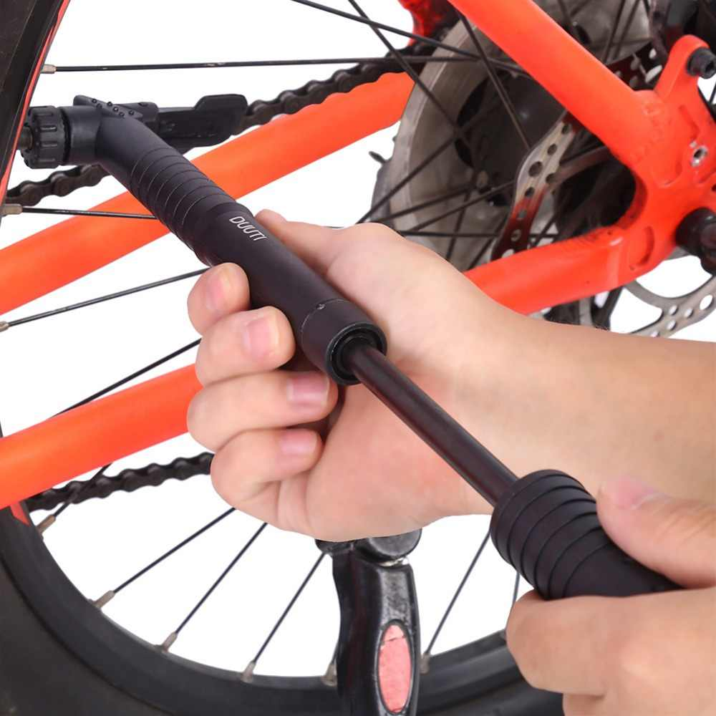
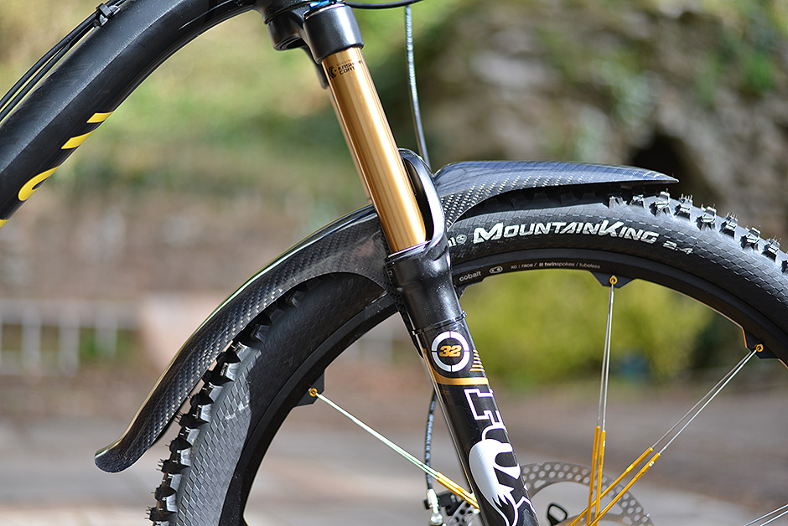
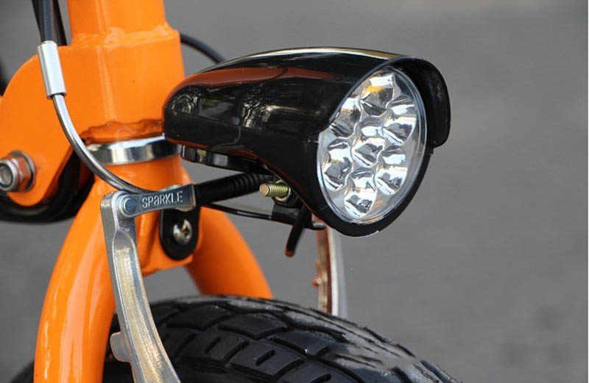
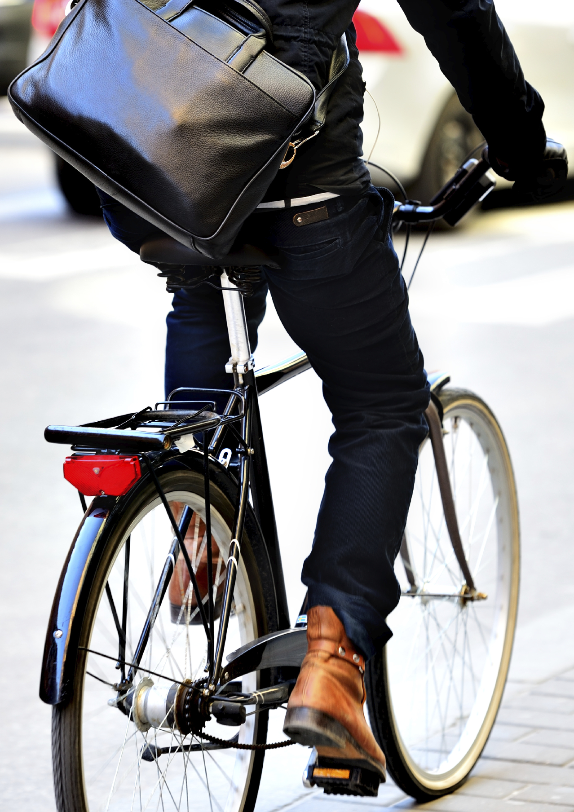
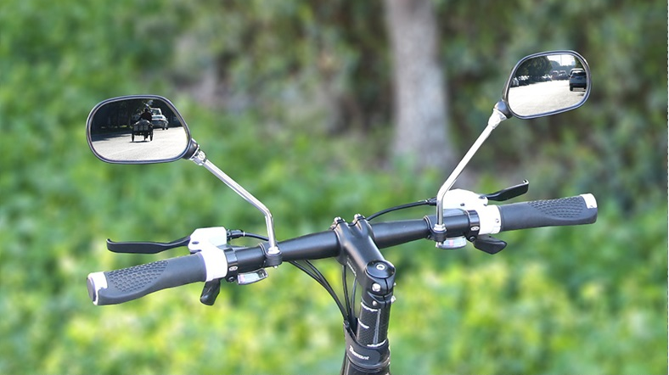
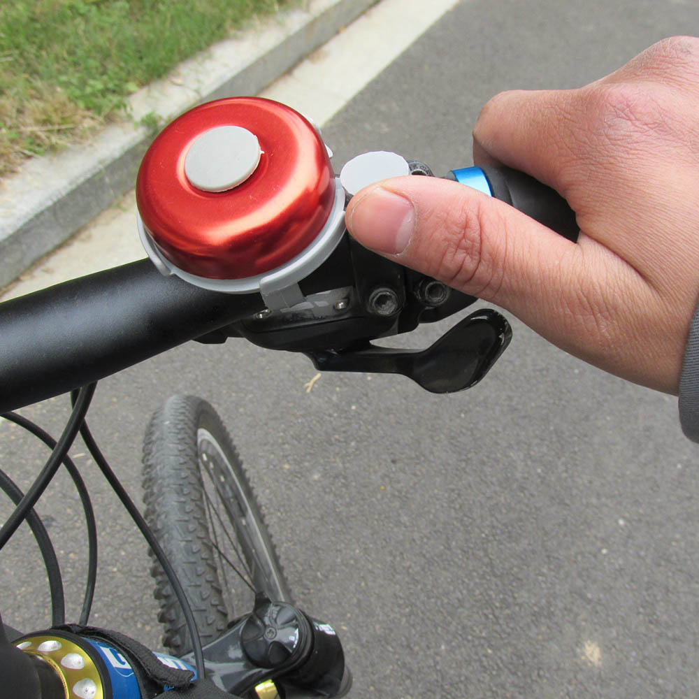
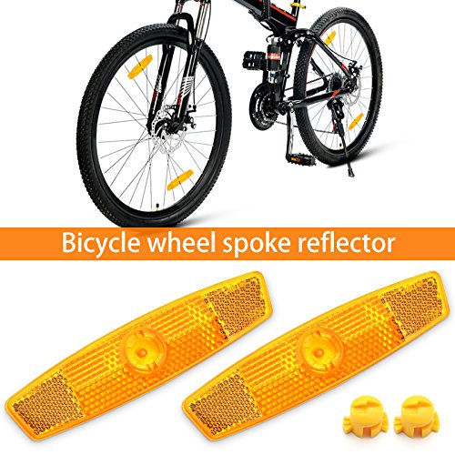
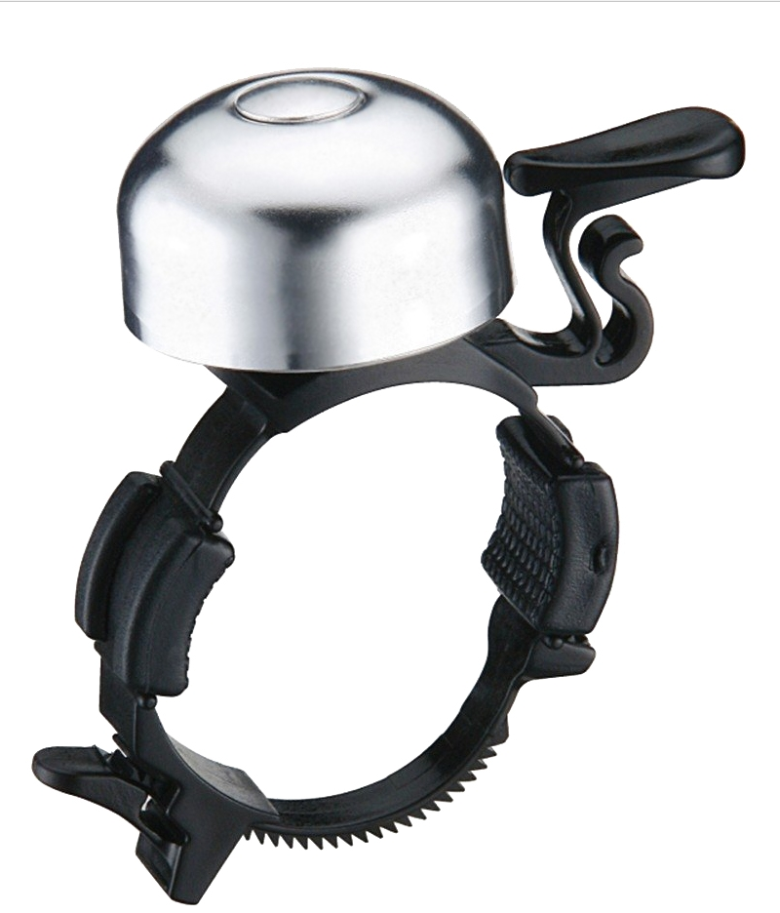
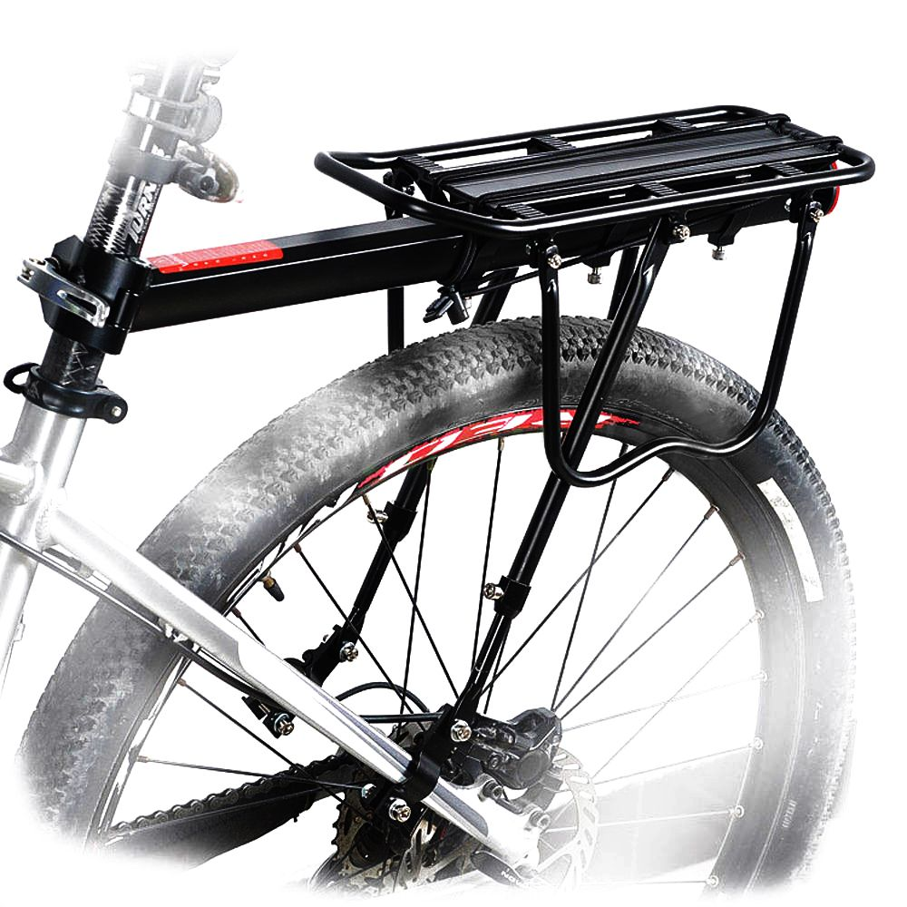
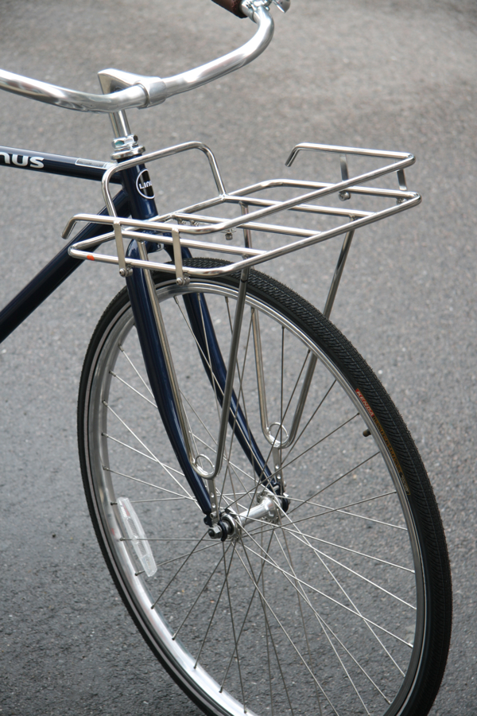
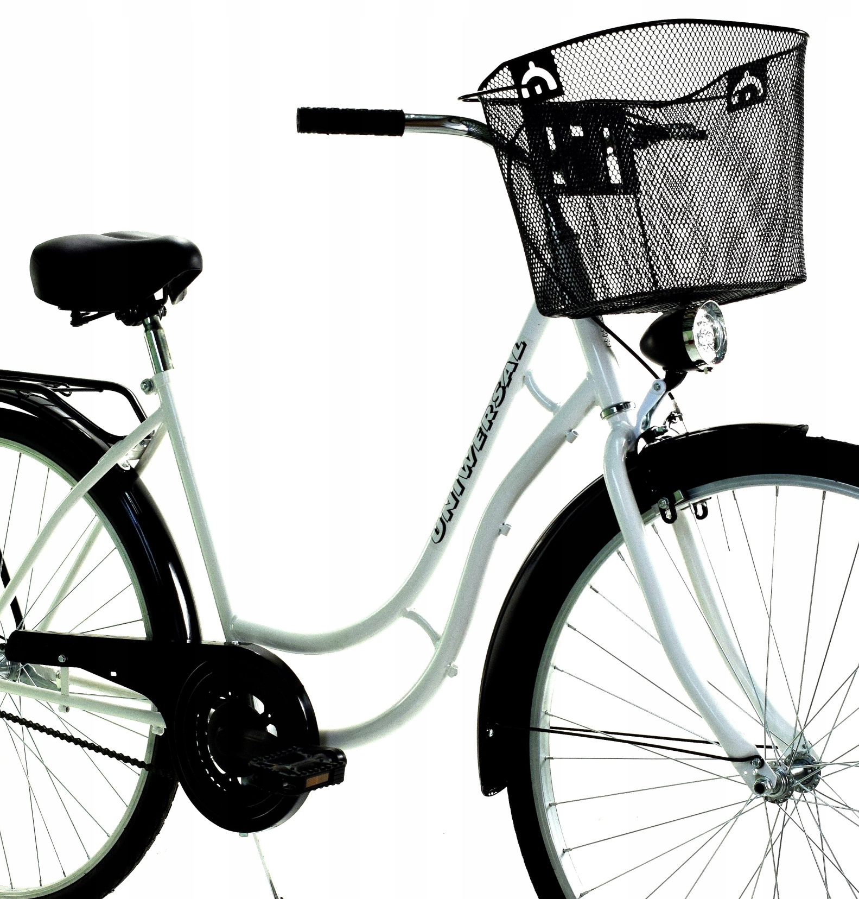
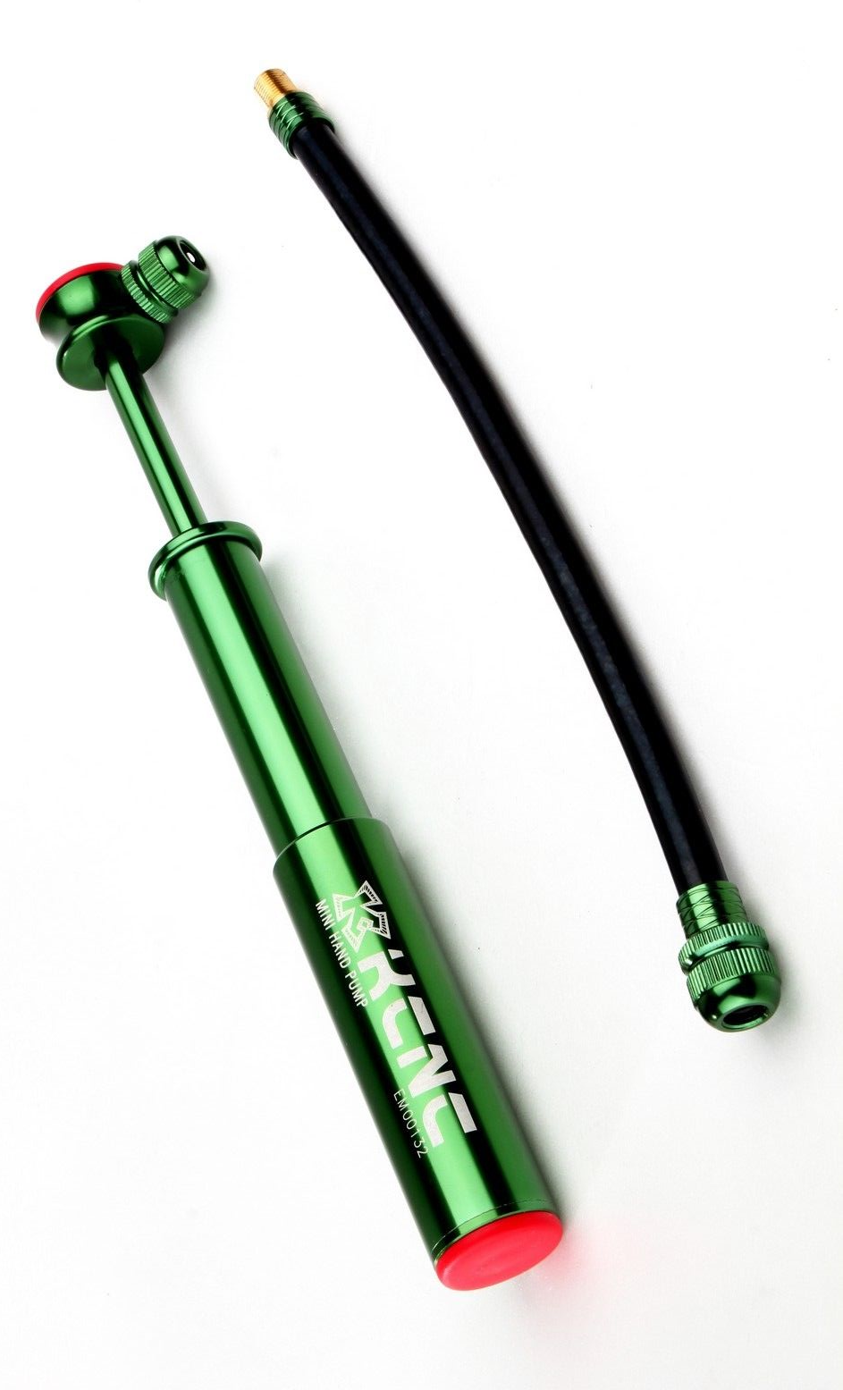
Дополнительные принадлежности
Нажимайте по порядку:
Может быть задний и передний, транспортные велосипеды также могут быть оснащены передней корзиной.
Электрооборудование
Багажник
Зеркало
Светоотражатели (катафоты)
Звонок
Спидометр
Щитки (крылья)
Насос

Slide 17

22.2 Потребительские свойства велосипедов
МИНСКИЙ ФИЛИАЛ
УО «Белорусский торгово-экономический университет потребительской кооперации»
Сыцко, В.Е. Товароведение непродовольственных товаров: / В.Е. Сыцко, М.И. Дрозд. – Минск: Выш. школа, 2005. – стр. 608-611

Slide 18
К функциональным свойствам относятся:
проходимость – это приспособленность велосипеда для передвижения по дорогам с различным покрытием или без. Она зависит от следующих параметров:
база – это расстояние между осями колес в мм. Она влияет на устойчивость и маневренность велосипеда. Чем меньше база, тем больше маневренность, устойчивость и проходимость;
шаг – это расстояние в метрах, которое проходит велосипед при одном обороте ведущей зубчатки. Чем меньше шаг, тем больше проходимость велосипеда;
ширина рисунка протектора в мм: чем больше, тем выше проходимость;
глубина рисунка протектора: чем глубже, тем лучше сцепление с грунтом и больше проходимость;
посадочный диаметр шин: чем он больше, тем больше шаг колеса;
масса: чем меньше, тем легче ход велосипеда.
возможность достижения максимальной скорости: повышению скорости способствуют большая длина шага, узкие шины с мелким рисунком протектора, небольшая масса велосипеда, низкий руль и узкое седло.
человековместимость – это количество человек, которые одновременно могут ехать на велосипеде.
возможность перевозки багажа: зависит от наличия багажника.

Slide 19
К эргономическим свойствам велосипедов относятся:
легкость хода – это свойство, определяющее степень утомляемости велосипедиста при езде. Оно характеризует потери мощности в ходовых узлах и шинах при трении. Легкость хода характеризуется коэффициентом легкости хода. Это отношение мощности, затраченной непосредственно на движение, к общей мощности, затраченной велосипедистом. Этот коэффициент должен быть не менее 0,37 у подростковых и 0,42 у спортивно-туристических велосипедов. Легкость хода зависит от совершенства конструкции и регулирования узлов, качества изготовления деталей, давления в шинах, смазки. Также на легкость хода влияет количество передач.
удобство посадки: оно зависит от следующих параметров:
конструкция рамы (удобнее открытая рама);
высота рамы – это расстояние от центра ведущей зубчатки до верхнего конца подседельной трубки в мм (9500-600 мм для взрослых, 440-480 мм для подростков).
комфортность езды: зависит от формы и высоты руля (более удобен высокий руль), формы седла (более удобно широкое седло) и конструкции рамы.
удобство транспортирования и хранения: зависит от размеров, массы, возможности складывания велосипеда.
удобство ухода: зависит от конструкции.

Slide 20
К эстетическим свойствам велосипедов относятся:
информационная выразительность;
рациональность формы;
целостность композиции;
совершенство производственного исполнения.
К свойствам надежности относятся:
долговечность;
безотказность;
ремонтопригодность.
Безопасность велосипедов зависит от типа тормозов (наиболее безопасен задневтулочный и клещевой ручной тормоз), прочности крепления руля и седла, высоты рамы (чем ниже, тем безопаснее), наличия щитка над ведущей зубчаткой и цепью, зеркала заднего вида, звонка, электрооборудования (фонарей, фар), световозвращателей на спицах и т.д.

Slide 21
Основными техническими характеристиками велосипеда являются:
высота рамы – расстояние от центра ведущей зубчатки до верхнего края подседельной трубки в мм;
база – расстояние между осями колес в мм;
шаг – расстояние в м, которое пройдет велосипед при одном обороте ведущей зубчатки;
размер колес (указывается посадочный диаметр × ширину шин в мм);
передача (указывается передаточное число × диаметр колеса). Передаточное число – это отношение числа зубьев ведущей зубчатки к числу зубьев ведомой зубчатки. Оно показывает, сколько раз повернется заднее колесо при одном обороте педалей. Увеличение вращения колес способствует повышению скорости велосипеда. Для получения различной скорости на велосипедах устанавливаются несколько ведущих и ведомых зубчаток с различным количеством зубьев. Переключение передач осуществляется перебрасыванием цепи с одной зубчатки на другую при помощи переключателя передач.

Slide 22
22.3 Классификация ассортимента велосипедов
МИНСКИЙ ФИЛИАЛ
УО «Белорусский торгово-экономический университет потребительской кооперации»
Сыцко, В.Е. Товароведение непродовольственных товаров: / В.Е. Сыцко, М.И. Дрозд. – Минск: Выш. школа, 2005. – стр. 611

Slide 23
Классификация ассортимента велосипедов:
Ассортимент велосипедов классифицируют по следующим признакам:
По назначению:
транспортные,
спортивные,
специальные.

Slide 24
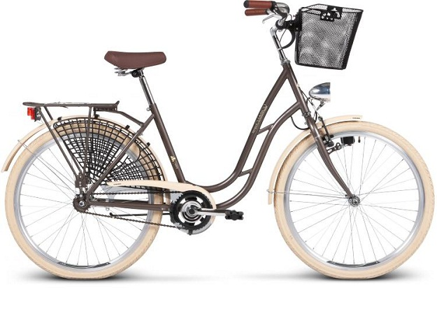
Транспортные велосипеды:

Slide 25

Спортивные велосипеды:

Slide 26


Специальные велосипеды:

Slide 27
1.1 Типы транспортных велосипедов:
для взрослых;
для подростков, масса снаряженного велосипеда не более 50кг;
для младших школьников, масса снаряженного велосипедиста не более 40кг.

Slide 28

Велосипеды для взрослых:

Slide 29



Slide 30


Slide 31



Slide 32
1.2 Типы спортивных велосипедов по дисциплинам велосипедного спорта:
для гонок на треке;
для гонок на шоссе;
маунтинбайк (МТБ);
- байсикл-мото-экстрим(ВМХ);
для триала;
для велокросса;
для велоспорта в зале.

Slide 33
Для гонок на треке:
Трековый велосипед — велосипед предназначенный для езды по велотреку.
Трек – замкнутая трасса с наклонной поверхностью со специальным твердым однородным покрытием.

Slide 34


Slide 35



Slide 36
Байсикл-мото-экстрим (BMX):
велосипед, предназначенный для соревнований по специальным трассам с препятствиями.

Slide 37


Slide 38
Маунтинбайк (МТБ):
велосипед, предназначенный для соревнований по лесным, полевым, горным тропам с грунтовой или песчаной почвой.

Slide 39




Slide 40


Slide 41
Для триала:
Триал – соревнования по фигурной езде с преодолением препятствий на велосипеде по заданной программе с элементами акробатики.

Slide 42

Для триала:
Триал – соревнования по фигурной езде с преодолением препятствий на велосипеде по заданной программе с элементами акробатики.

Slide 43

Для триала:
Триал – соревнования по фигурной езде с преодолением препятствий на велосипеде по заданной программе с элементами акробатики.

Slide 44
Для велокросса:
Велокросс – соревнования по пересеченной местности на заданную дистанцию.

Slide 45

Для велокросса:
Велокросс – соревнования по пересеченной местности на заданную дистанцию.

Slide 46



Slide 47
2. По материалу рамы:
стальная;
из сплавов титана, магния;
из сплавов алюминия;
из углепластика (карбона).
3. По конструкции рамы:
с закрытой рамой;
с открытой;
со складной;
с разборной рамой;
универсальные.

Slide 48
4. По возрастному назначению:
для взрослых;
для подростков;
для детей.

Slide 49
5. По показателям качества – на 4 класса.
Класс велосипеда | Обозначение | Рекомендован для использования
Высший | В | Соревнования
Первый | 1 | Соревнования, спортивная подготовка
Второй | 2 | Спортивная подготовка, велотуризм
Третий | 3 | Транспортное средство для населения

Slide 50
6. По маркам: «Аист», LTD, «Стелс» и др.
7. По моделям: 111-321, 113-613, «Навигатор» и др.

Slide 51
22.4 Характеристика ассортимента велосипедов
МИНСКИЙ ФИЛИАЛ
УО «Белорусский торгово-экономический университет потребительской кооперации»
Сыцко, В.Е. Товароведение непродовольственных товаров: / В.Е. Сыцко, М.И. Дрозд. – Минск: Выш. школа, 2005. – стр. 612-613

Slide 52
Характеристика ассортимента велосипедов:
Трековые велосипеды – это специальная разновидность гоночных велосипедов для гонок на треке. Это самые легкие велосипеды. Они не имеют механизма переключения скоростей и тормозов. Колеса 27″, руль – «бараньи рога».
Трек – это замкнутая трасса с наклонной поверхностью со специальным твердым однородным покрытием.

Slide 53


Slide 54


Slide 55
Шоссейные – это велосипеды,
предназначенные для быстрой езды по шоссе с хорошим покрытием.
Отличаются гнутым нисходящим рулем
(«бараньи рога»). Рама высокая и короткая, из сплавов алюминия, титана, композитных материалов. Вилка жесткая, из карбона. Вес велосипеда не превышает 10кг.

Slide 56
Колеса диаметром 28" (622мм), очень узкие (18-28мм), с гладкими покрышками высокого давления. 2-3 ведущих звездочки и 9-11 ведомых звездочек, подобранных с малым шагом от передачи к передаче. Тормоза клещевые.
Седло узкое, жесткое.
Особенность современных шоссейных велосипедов – манетки, интегрированные в тормозные ручки.

Slide 57


Slide 58


Slide 59
Маунтинбайк (МТБ) – велосипед, предназначенный для соревнований по лесным, полевым, горным тропам с грунтовой или песчаной почвой.
Маунтинбайки по назначению подразделяют на байки для даунхилла, фрирайда, бэккантри, кросскантри, фристайла, дерта, стрита и др.
К этому типу относятся горные велосипеды, самые популярные в настоящее время.

Slide 60
Горный велосипед имеет прямой руль или с небольшим подъемом, прочную раму небольшого размера с большим дорожным просветом, амортизацию переднего или обоих колес, колеса 26"(559мм), с прочным ободом и мощными шинами с рельефным протектором. Горные велосипеды имеют от 20 до 30 передач. Тормоза могут быть дисковые или ободные консольного типа.

Slide 61


Slide 62


Slide 63

Байсикл-мото-экстрим (ВМХ) – велосипед, предназначенный для соревнований по специальным трассам с препятствиями.

Slide 64
Может быть двух типов:
- чисто трюковый, с небольшими колесами –
20″ с 48 спицами. Имеет специальные упоры по торцам осей колес – пеги, защиту каретки, гиророторный механизм, который позволяет многократно вращать руль в одном направлении без перекручивания тормозных тросов.
- ВМХ с очень низкими усиленными рамами, с жесткой вилкой, колеса с очень мощным задним ободом и широкой шиной до 3 дюймов.

Slide 65


Slide 66

Транспортные – это велосипеды, предназначенные для передвижения, туризма.

Slide 67
Дорожный велосипед – имеет большие колеса (28″- 622мм), большую базу, неповоротливый, довольно тяжелый, односкоростной, но надежный, имеет простую конструкцию и низкую цену.

Slide 68


Slide 69
Городской велосипед (прогулочный) предназначен для неспешного и удобного передвижения по городу. Колеса могут быть от 20 до 28″ с шинами средней ширины и мелким рисунком протектора. Устанавливаются несъемные грязевые щитки на колесах, защита цепи, багажник, может быть подножка, зеркала заднего вида, электрооборудование и др.

Slide 70
Рама закрытая или открытая, высокая посадка, широкое подпружиненное седло. Обычно многоскоростные (от 7 до 21 скорости).
В эту группу относятся крузеры и чопперы – велосипеды с вытянутой рамой, установленной под очень острым углом вилкой и очень широким рулем. Посадка очень высокая или с наклоном назад.

Slide 71

Велосипед Чоппер

Slide 72

Велосипед круизер

Slide 73
Гибридные велосипеды являются промежуточными между прогулочным, горным и шоссейным велосипедами и сочетают их преимущества. Рама выше, чем у горных велосипедов, обеспечивает более удобную посадку. Колеса 28″, шириной 32-42мм, с умеренно развитым протектором, позволяют поддерживать высокую скорость.

Slide 74
Вилка амортизационная, позволяет ездить по неровному покрытию. Могут иметь крылья, багажник, световое оборудование, дисковые тормоза. Позволяют передвигаться с высокой скоростью по шоссе и с комфортом по лесным тропинкам.

Slide 75


Slide 76


Slide 77
Туристический велосипед – туринг. Предназначен для велопутешествий в быстром темпе по шоссейным дорогам разного качества. От шоссейного велосипеда отличается более прочными и широкими колесами, более длинной рамой, имеет широкий диапазон переключения передач, возможность установки багажника.

Slide 78
Складные велосипеды удобно хранить и перевозить в автомобиле, метро. Колеса 20 или 24″, что ухудшает ездовые качества. Недостаток – большой вес и плохая накатистость.

Slide 79


Slide 80


Slide 81
Детские велосипеды предназначены для катания детей возрасте от 3 до 8 лет. Они имеют открытую раму, широкие колеса небольшого диаметра, удобное невысокое седло, массу до 10кг.

Slide 82
По конструкции детские велосипеды бывают:
- трехколесные с приводом на переднее колесо – имеют упрощенную конструкцию с нерегулируемым по высоте рулем и седлом, с литыми полыми шинами, массой до 7 кг. Предназначены для детей 2,5-3 лет;
- трехколесные с приводом на заднее колесо – имеют широкие пневматические шины с колесами небольшого диаметра, массу до 10 кг;

Slide 83


Slide 84
- двухколесные с опорными роликами – имеют пневматические широкие шины небольшого диаметра, возможность регулировки по высоте седла, руля, могут без тормозов или с тормозом заднего колеса, с багажником и дополнительными игровыми элементами (звуковой сигнал, корзина для игрушек, фара и задний фонарь с электропитанием). Предназначены для детей 3-5 лет;

Slide 85


Slide 86


Slide 87
- двухколесные велосипеды– схожи с подростковыми, но отличаются размерами. Имеют высокий руль, пневматические узкие шины, ручной тормоз.

Slide 88


Slide 89


Slide 90

22.5 Контроль качества, маркировка, упаковка, хранение велосипедов
МИНСКИЙ ФИЛИАЛ
УО «Белорусский торгово-экономический университет потребительской кооперации»
Изучите данный вопрос самостоятельно, используя материал учебника:
Сыцко, В.Е. Товароведение непродовольственных товаров: / В.Е. Сыцко, М.И. Дрозд. – Минск: Выш.школа, 2005. – стр. 615-618

Slide 91

Вопросы для самоконтроля:
Назовите основные узлы велосипеда
Дайте характеристику колес
Перечислите основные технические характеристики велосипедов
Что такое база?
Что такое шаг велосипеда?
От чего зависит легкость хода?
Назовите признаки классификации велосипедов
Опишите особенности шоссейных велосипедов
Что такое BMX?
Изложите требования к качеству велосипедов

Slide 92


Литература:
Сыцко, В.Е. Товароведение непродовольственных товаров: / В.Е. Сыцко, М.И. Дрозд. – Минск: Выш.школа, 2005. – стр. 607-618
Выполните задания теста по Модулю 22

Slide 93

МИНСКИЙ ФИЛИАЛ
УО «Белорусский торгово-экономический университет потребительской кооперации»
Автор:
Машкович Татьяна Васильевна,
преподаватель высшей квалификационной категории
E-mail: mashkovich1978@mail.ru

